Slide 1



PROJECT
IMAGE CLASSFICATION
USING SPARKML
Nguyễn Vũ Minh Thư 22010405
Nguyễn Khắc Hải 22010460
Đào Bá Đạt 21012490
Lê Minh Quang 21012086
Nguyễn Trọng Huynh 21012501

Slide 2



Tổng quan chủ đề
Apache Spark là gì?
Apache Spark là một công nghệ tính toán cụm tốc độ cao, được thiết kế để xử lý dữ liệu nhanh chóng.
Tầm quan trọng trong xử lý dữ liệu lớn
Apache Spark giúp tăng tốc quá trình xử lý nhờ tính toán trong bộ nhớ (in-memory computing), giảm thời gian đọc ghi dữ liệu từ ổ đĩa. Ngoài ra, Spark hỗ trợ xử lý dữ liệu theo lô (batch processing) và thời gian thực (real-time streaming), giúp doanh nghiệp phân tích dữ liệu nhanh hơn.

Slide 3
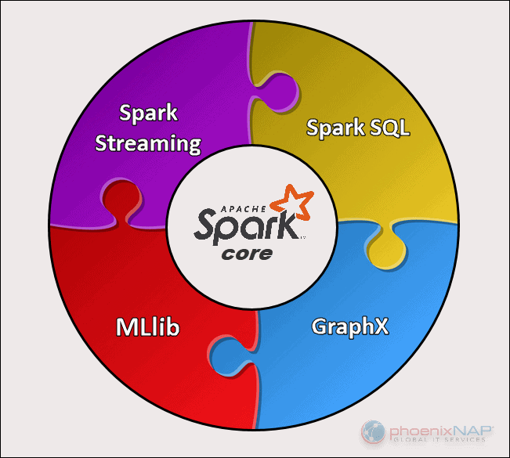
Các Thành Phần Chính Của Apache Spark
Spark Core – Thành phần cốt lõi xử lý dữ liệu
Spark SQL – Xử lý dữ liệu dạng bảng với SQL
Spark Streaming – Xử lý dữ liệu thời gian thực
MLlib – Machine Learning với Spark
GraphX – Xử lý dữ liệu đồ thị
YÊU CẦU PHI CHỨC NĂNG
Hiệu năng
Bảo mật
Tính linh hoạt & mở rộng
Khả năng tương thích
Tính khả dụng

Slide 4
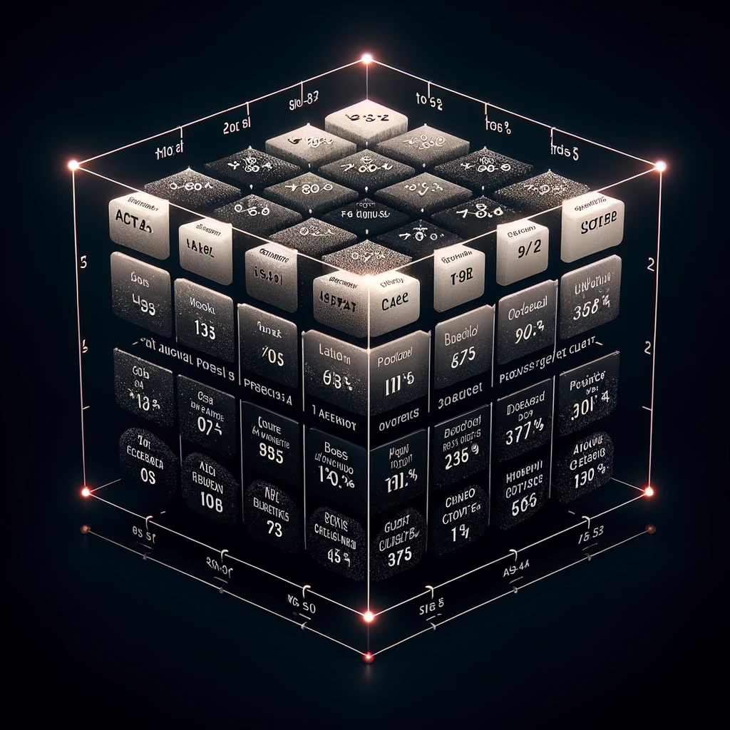
Thành Tựu Đạt Được
Thiết lập Môi Trường:
Cài đặt Docker, Docker Compose và tải image Spark thành công.
Triển Khai Ứng Dụng:
Cấu hình cluster Spark với Docker Compose.
Khởi động ứng dụng bằng docker-compose up –build.
Giải Thích Code:
Đọc dữ liệu MNIST và trực quan hóa bằng matplotlib.
Huấn luyện mô hình MultilayerPerceptronClassifier trên Spark.
Đánh giá mô hình bằng MulticlassClassificationEvaluator.
Nhận Xét Biểu Đồ:
Mô hình đạt độ chính xác cao nhưng có lỗi ở một số nhãn.
Cải thiện bằng tăng cường dữ liệu và tối ưu mô hình.

Slide 5
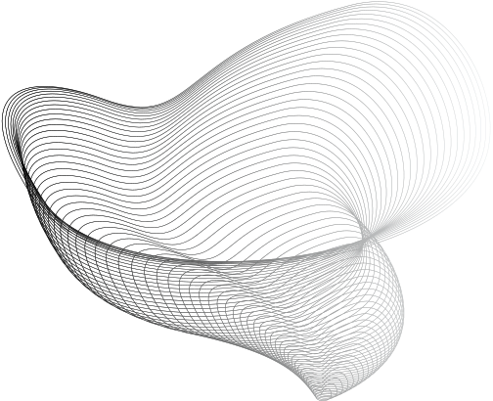
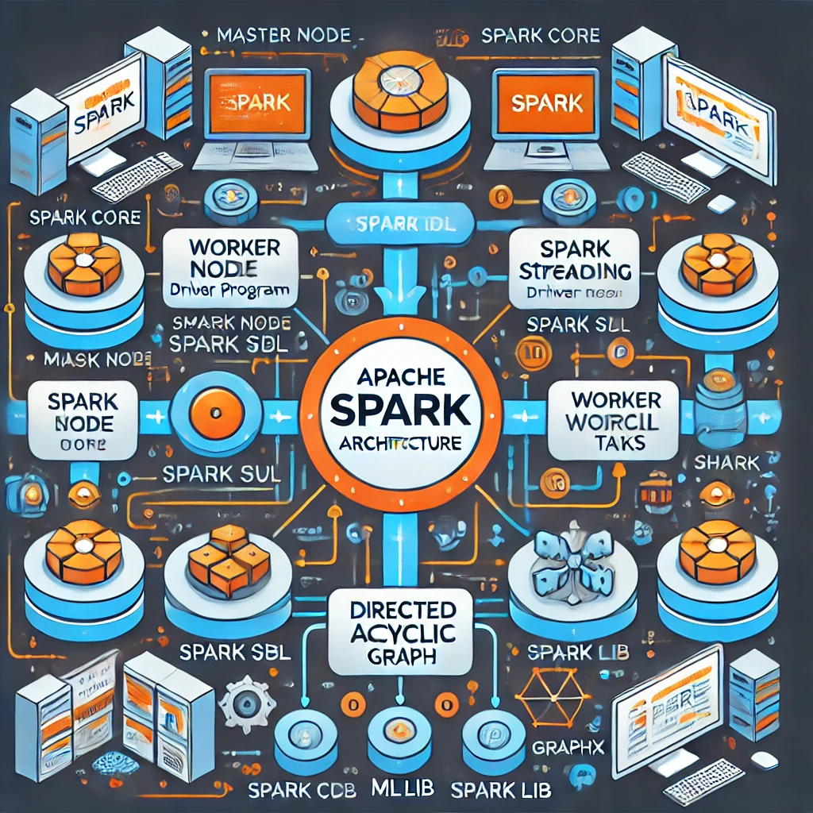
Kiến Trúc Chương Trình Apache Spark
Nguồn dữ liệu dataset: Spark hỗ trợ nhiều nguồn dữ liệu như CSV, JSON, HDFS, NoSQL (MongoDB, Cassandra) giúp linh hoạt trong xử lý dữ liệu lớn.
Quy trình hoạt động: Spark sử dụng DAG (Directed Acyclic Graph) để tối ưu hóa việc xử lý dữ liệu, chia công việc thành các Task và lập lịch thực thi hiệu quả.

Slide 6
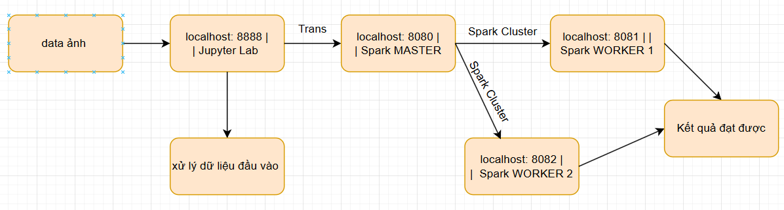
3. Kiến trúc tổng thể: Gồm Master Node (điều phối công việc), Worker Nodes (xử lý dữ liệu), Driver Program (chạy ứng dụng), và Cluster Manager (quản lý tài nguyên).

Slide 7
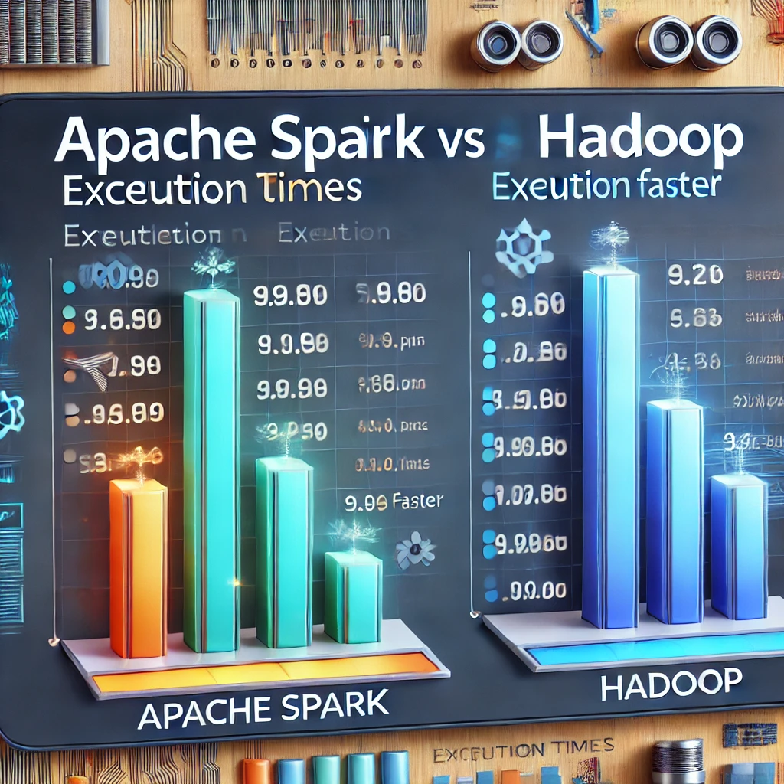

Xử Lý Dữ Liệu và Lưu Trữ
Quá trình xử lý dữ liệu từ đầu vào đến kết quả, bao gồm các bước: nhập dữ liệu, xử lý bằng DAG Execution, và xuất kết quả.
Cách Spark lưu trữ dữ liệu trong các hệ thống như HDFS, Cassandra, và S3, giúp tăng khả năng mở rộng và hiệu suất xử lý.
Ưu điểm của tính toán trong bộ nhớ (In-memory computing), giúp giảm độ trễ và tăng tốc độ xử lý dữ liệu gấp nhiều lần so với phương pháp truyền thống.
Ứng dụng thực tế trong phân tích dữ liệu lớn và xử lý luồng dữ liệu thời gian thực.

Slide 8
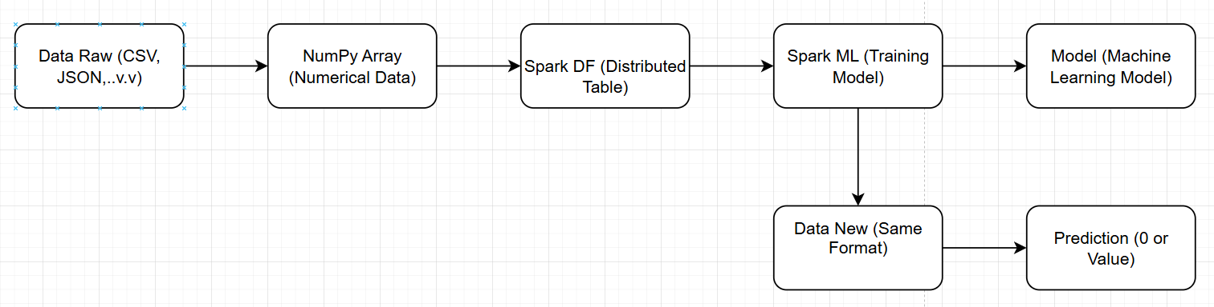
Data model

Slide 9
Cấu Hình và Triển Khai Spark Cluster
Cụm Spark được thiết lập với một master và một worker node:
Master Node chạy trên cổng 8080 (Web UI) và 7077 (Cluster Manager) để điều phối các worker nodes.
Worker Node kết nối với master node để thực hiện tính toán phân tán.
Volume Mounting được sử dụng để chia sẻ dữ liệu giữa các dịch vụ.
Để khởi động hệ thống, sử dụng lệnh sau: docker-compose up –build
Build lại image nếu cần và khởi động hệ thống.
Cấu hình các nút Master và Worker của Spark.
Đảm bảo sự giao tiếp giữa các nút thông qua biến môi trường SPARK_MASTER_URL.

Slide 10

Giải Thích Code và Nhận Xét Biểu Đồ Giải Thích Code:
Chuẩn bị môi trường: Import thư viện cần thiết (pyspark, matplotlib, seaborn…).
Đọc dữ liệu MNIST: Sử dụng hàm load_mnist_images và load_mnist_labels để tiền xử lý dữ liệu.
Trực quan hóa dữ liệu: Hiển thị hình ảnh đầu vào bằng matplotlib để kiểm tra dữ liệu.
Huấn luyện mô hình:
Sử dụng MultilayerPerceptronClassifier để huấn luyện mô hình nhận dạng chữ số.
Khởi tạo SparkSession để chạy mô hình trên Spark.
Đánh giá mô hình:
Sử dụng MulticlassClassificationEvaluator để đánh giá độ chính xác.
Vẽ ma trận nhầm lẫn để phân tích lỗi của mô hình.

Slide 11
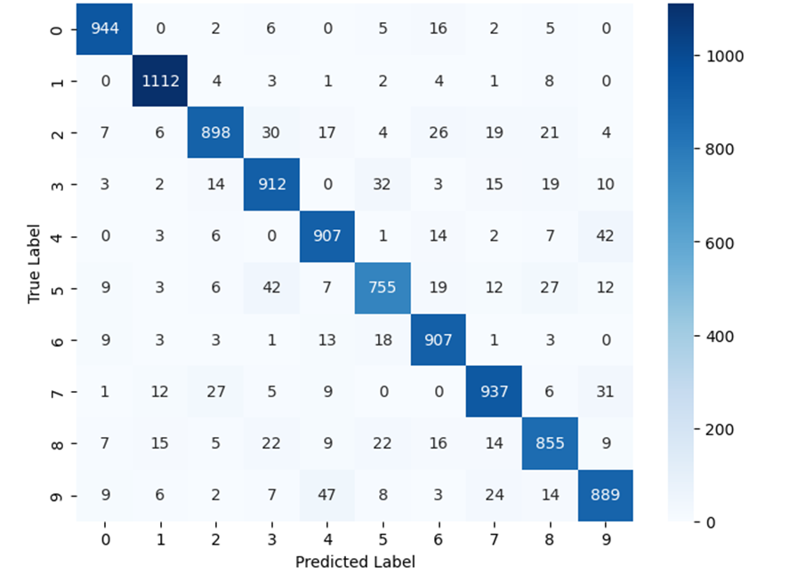
Nhận Xét Biểu Đồ:
Ma trận nhầm lẫn:
Mô hình hoạt động tốt với độ chính xác cao.
Một số nhãn bị nhầm lẫn do đặc điểm hình dạng tương đồng (ví dụ: số 3 và số 8).
Biểu đồ phân phối dự đoán:
Hiển thị phân bố dự đoán của mô hình.
Giúp phát hiện các mẫu dữ liệu bị dự đoán sai.
Đề xuất cải thiện:
Tăng cường dữ liệu huấn luyện.
Thử nghiệm với kiến trúc mô hình khác.
Điều chỉnh tham số huấn luyện để tối ưu kết quả.

Slide 12
Kết Luận
Tóm tắt các điểm chính: Apache Spark là một nền tảng mạnh mẽ giúp xử lý dữ liệu lớn với tốc độ cao nhờ kiến trúc tính toán trong bộ nhớ (In-memory computing).
Ưu điểm: Hiệu suất cao, dễ dàng mở rộng, hỗ trợ nhiều ngôn ngữ lập trình (Scala, Java, Python, R).
Ứng dụng thực tế: Được sử dụng trong nhiều lĩnh vực như tài chính, thương mại điện tử, phân tích dữ liệu lớn, và AI.
Hướng phát triển: Cải thiện khả năng tối ưu hóa hiệu suất, hỗ trợ thêm nhiều framework AI/ML, và mở rộng khả năng tích hợp với các hệ thống dữ liệu phân tán.

Slide 13

THANK'S FOR WATCHING

